Slide 1
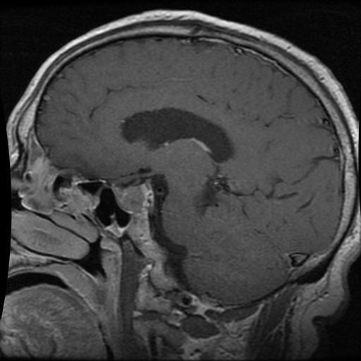
BrainScanAI
Apprentissage semi-supervisé
CurelyticsIA, première phase de recherche
Objectif (definition of done):
Avoir un notebook reproductible pour le faire évoluer si besoin
Comparer différentes approches (supervisées, semi-supervisées) et choisir la meilleure
Définir les conditions du passage à l’échelle de 4M d’images à labeliser en respectant le budget de 5000€
Exemple du dossier sans label
Synthèse du notebook et de la fiche d'auto-évaluation
1

Slide 2
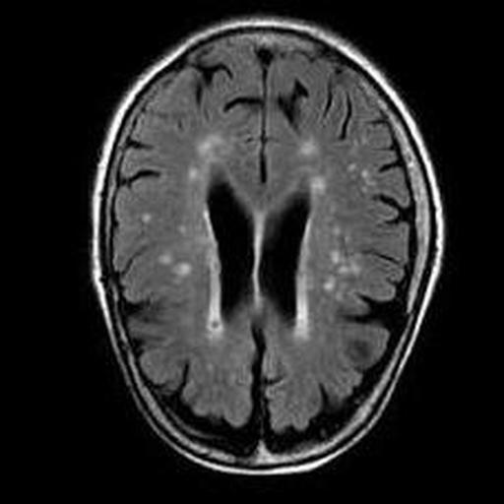
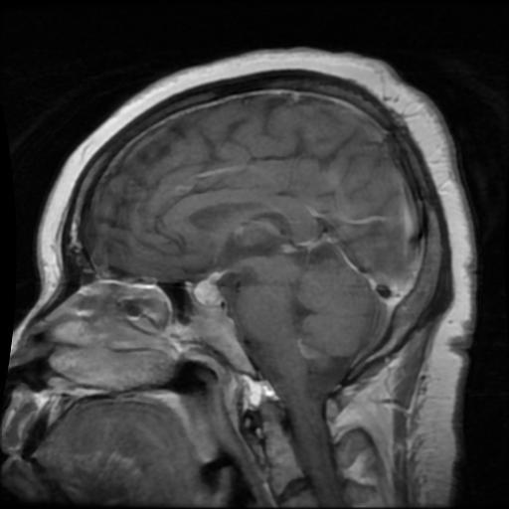
Données disponibles et nettoyage
1 506 fichiers JPEG recensés
Ensemble | Avant | Après filtrage
Cancer | 50 | 50
Normal | 50 | 49
Sans label | 1 406 | 1 311
Total | 1 506 | 1 410
Label normal
Label cancer
Échantillon de 100 images
512 × 512 pixels, RGB
Aucune erreur de lecture
Pas de données manquantes identifiées
96 copies écartées. Les images sources restent intactes.
Le descriptif annonce 1 500 JPEG. L'énoncé annonce des PNG.
2

Slide 3
Prétraitement et extraction des features
Contrôle d’intégrité : 1 410 images vérifiées avec Pillow et Torchvision, aucune image corrompue détectée.
Égalisation des histogrammes avant la normalisation pour ajuster le contraste.
Ordre du traitement | Opération réalisée
1. Égalisation | Appliquer equalize aux images RGB en uint8.
2. Prétraitement ImageNet | Redimensionner à 256, recadrer à 224 × 224, normaliser.
3. ResNet18 gelé | Extraire les caractéristiques avec les poids IMAGENET1K_V1.
4. Tableau de features | Conserver un vecteur de 512 dimensions et le chemin par image.
Production d’un CSV de 1 410 lignes, avec 512 features et le chemin de l’image
Le traitement conserve les trois canaux RGB. Il ne supprime pas les images colorées ni les fichiers sources.
3

Slide 4
Ensembles séparés avant le clustering
Données fortement labellisées : 99 images
Train : 63
Validation : 16
Test : 20
Données sans label : 1 311 images
Train : 1 048
Test : 263
Le jeu de validation est réservé pour le choix des hyperparamètre du CNN
StandardScaler standardise et apprend uniquement sur le jeu de données train sans label.
Puis ce jeu voit ses dimensions réduites à 2 avec PCA
Les autres ensembles utilisent transform pour standardiser les features avec les moyennes et écarts-types déjà appris. Puis pca.transform réduit ensuite les dimensions à 2.
4

Slide 5
Clustering sur les coordonnées PCA
K-Means : deux groupes
DBSCAN : neuf essais
PCA : 512 features vers 2 coordonnées. Chaque point représente une image.
eps : rayon ; minimum : points voisins.
eps | Minimum | Groupes | Hors groupe
0,5 | 3 | 93 | 368
0,5 | 5 | 36 | 706
0,5 | 10 | 2 | 1028
1,0 | 3 | 15 | 51
1,0 | 5 | 8 | 112
1,0 | 10 | 12 | 373
2,0 | 3 | 1 | 8
2,0 | 5 | 1 | 10
2,0 | 10 | 1 | 18
Groupe 0 : 565 images. Groupe 1 : 483.
2 groupes à eps = 0,5 / minimum = 10, mais 1 028 images hors groupe.
K-Means attribue un label faible à chaque image du train sans label.
5

Slide 6
Test de la couche intermédiaire et ARI
Calcul de l’ARI pour évaluer si les groupes créés par le clustering correspondent à la séparation « normal / cancer » des images labelisées
Comparaison avec la dernière couche et la couche intermédiaire
Extraction ResNet18 | Dimensions du vecteur | ARI sur 79 labels forts
layer4 | 512 | 0,3773
Intermédiaire : layer3 | 256 | 0,0339
Choix : conserver layer4. Son ARI montre une meilleure correspondance avec les labels connus, qui reste cependant partielle.
ARI : train + validation forts. Test fort exclu. L'essai layer3 sert au clustering. Les CNN apprennent sur les images.
6

Slide 7
Hyperparamètres et métriques de validation pour le CNN
Choix de rechercher un taux d’apprentissage (Trop grand, il peut rendre l’apprentissage instable ; trop petit, l’apprentissage avance lentement.) et le nombre d’époques (Plus d’époques permettent d’apprendre davantage, mais peuvent aussi favoriser le surapprentissage.)
Époques faibles | Accuracy
5 | 1,0000
10 | 1,0000
l’accuracy ici mesure l’accord avec les groupes K-Means
Sélection : meilleur F2 sur 16 labels forts de validation. Le test final reste réservé.
Accuracy : bonnes prédictions
Précision : fiabilité des prédictions cancer.
Rappel : cancers reconnus.
F1 : équilibre précision/rappel.
F2 : davantage de poids au rappel.
Taux | Époques fortes | F2 semi | F2 supervisé
0,0001 | 5 | 0,4054 | 0,5000
0,0001 | 10 | 0,5263 | 0,6250
0,001 | 5 | 0,5263 | 0,6579
0,001 | 10 | 0,8537 | 0,9756
Labels faibles: utilisation de 5 époques
Labels forts: Les deux recherches retiennent 0,001 et 10 époques fortes.
7
Notes:
Source : 01_exploration_dataset.ipynb, cellules hyperparametres-semi-recherche et hyperparametres-supervise-recherche, sorties enregistrées après alignement des cibles faibles et fortes. Phase faible : 5 et 10 époques donnent une accuracy de validation de 1,0000 par rapport aux groupes K-Means alignés. À égalité, le code retient 5 époques. F2 semi-supervisé : 0,4054 / 0,5263 / 0,5263 / 0,8537. F2 supervisé : 0,5000 / 0,6250 / 0,6579 / 0,9756. Les deux modèles retiennent un taux de 0,001 et 10 époques fortes. Le meilleur F2 de validation diffère entre modèles. Les 20 images du test final restent exclues de la sélection.

Slide 8
Entraînements et diagnostic sur la validation
Semi-supervisé
1 048 labels faibles
5 époques
63 labels forts
10 époques
Validation forte
16 images
F2 train 0,969, validation 0,854, écart +11,5 points.
Surapprentissage possible pour le semi-supervisé.
Supervisé
63 labels forts
10 époques
Supervisé : F2 train 0,943, validation 0,976, écart -3,2 points. Aucun surapprentissage observé.
Le dropout et la L2 sont donc testés uniquement sur le semi-supervisé. Le test fort reste réservé à l’évaluation finale.
8
Notes:
Source : 01_exploration_dataset.ipynb, cellules ba2b3b8a, b184ba1a, 82faeff6 et 9dfb6484. La correspondance entre les groupes K-Means et les cibles du CNN est déterminée uniquement sur les 63 images fortes d'entraînement. Dans cette exécution, groupe 0 vers cible 1 (cancer), groupe 1 vers cible 0 (normal). Les numéros originaux restent dans label_faible. Les cibles du CNN sont alignées dans les phases faible et forte. Les labels faibles restent approximatifs. La validation faible applique la même correspondance. Après 5 époques faibles, accuracy de 0,973 sur les 263 images du test faible : accord avec les cibles dérivées de K-Means, et non évaluation médicale. Puis le même CNN poursuit son entraînement pendant 10 époques sur les 63 labels forts. Le supervisé apprend uniquement sur ces 63 images, pendant 10 époques. Taux de 0,001 pour les trois phases finales.

Slide 9
Sélection sur validation et résultats finaux sur test
Métrique | Semi-supervisé | Supervisé
Accuracy | 0,900 | 0,900
F1 cancer | 0,900 | 0,900
Précision cancer | 0,900 | 0,900
Rappel cancer | 0,900 | 0,900
F2 cancer | 0,900 | 0,900
Semi supervisé
Supervisé
Prédiction
Prédiction
Vrai | normal | cancer
normal | 9 | 1
cancer | 1 | 9
Vrai | normal | cancer
normal | 9 | 1
cancer | 1 | 9
1 faux positif
1 faux négatif
1 faux positif
1 faux négatif
Validation semi-supervisée : initial 0,854, dropout 0,526, L2 0,641. Les deux régularisations sont écartées.
Test final : F2 cancer = 0,900 pour les deux modèles initiaux. Chaque matrice contient 1 faux positif et 1 faux négatif.
9
Notes:
Source : 01_exploration_dataset.ipynb, cellules ee07cebf et cnn-comparaison-train-test, sorties enregistrées après alignement des labels. Test fort : 20 images, 10 normales et 10 cancéreuses. Les deux modèles affichent accuracy, F1, précision, rappel et F2 cancer égaux à 0,900. Matrice de confusion pour chacun : [[9,1],[1,9]], lignes = classes réelles, colonnes = classes prédites. Un faux positif et un faux négatif par modèle. L'égalité concerne les métriques et les effectifs des matrices sur ce petit test, sans prouver que les modèles ou leurs prédictions individuelles sont identiques. Aucun gain mesuré du semi-supervisé sur ce test. Train fort, 63 images : F2 semi de 0,969 et supervisé de 0,943. Écarts de F2 train moins test : +6,9 et +4,3 points. Ces écarts suggèrent un possible surapprentissage, à interpréter avec prudence sur 20 images de test.

Slide 10
Passage à l’échelle: Solution cloud
Déterminer la machine AWS et besoins en RAM
Mon PC de référence
Machine AWS du devis
i9-14900K
24 cœurs physiques
c7i.12xlarge, Paris
24 cœurs physiques, 48 vCPU
RAM mesurée : environ 3,2 Gio
pour le processus Python
96 Gio de RAM inclus
2,28 € HT / heure, IPv4 comprise
Estimation réalisée sur la base de ce test:
Nombre d'images traitées : 1000
Durée mesurée : 8 secondes
Estimation pour 4 millions : 8,9 heures
La taille du CPU impose les 96 Gio. Le notebook utilise bien moins de RAM.
Même nombre de cœurs. Débit à comparer avec le même code sur AWS.
10

Slide 11
Passage à l’échelle: Solution cloud
Coût du prototype
Hypothèse de 30 heures de VM, essais et entraînements inclus
72,55 € HT
Machine + IPv4
30 h × 2,2798 €/h = 68,39 €
Une seule fois
Disque : 1 mois × 4,148 € = 4,15 €
Images et accès : 0,01 €
68,39 € + 4,15 € + 0,01 € = 72,55 €
Paris, prix HT du 09/10/2026. Conversion : 1 € = 1,1186 $. Main d’œuvre exclu.
Source : AWS Price List, tarifs officiels
11

Slide 12
Passage à l’échelle: Solution cloud
Coût pour 4 millions d'images
On considère le modèle déjà entrainé donc seul le temps de traitement est considéré ici
En une fois
Chaque mois, sur un an
68,86 € HT
103,61 € HT
4 millions au mois 1
Environ 333 333 images / mois
Calcul : 9 h × 2,2798 €/h = 20,51 €
Calcul : 9 h × 2,2798 €/h = 20,51 €
Images : 12 mois × 1,97815 € = 23,74 €
Stockage progressif des images : 12,86 €
Disque : 1 mois × 4,148 € = 4,15 €
Disque : 12 mois × 4,148 € = 49,78 €
Accès : 20,45 €
Accès : 20,45 €
Main d’œuvre exclu
Source : AWS Price List, tarifs officiels
12

Slide 13
Conditions du passage à l'échelle
Budget de 5 000 € : compatible avec le scénario estimé
Débit : chronométrer le même traitement sur AWS pour valider les couts.
RAM : lire les images par lots de 16 pour limiter sa consomation.
Coûts : arrêter la VM entre les lots pour limiter les couts.
Qualité : contrôler les labels sur de nouvelles images: prévoir une partie du budget pour la labélisation.
Les 20 images de test ne suffisent pas à valider 4 millions de labels.
13

